Slide 1
Реализация часов с помощью возможностей языка VHDL.
Презентацию подготовили:
Морозов Ю.А. С20-501
Смирнов Е.Ф. С20-501

Slide 2
Спецификация.
В данном проекте будут реализованы часы, на вход которых поступает сигнал CLK. Сами часы работают на 4 счётчиках, которые считают единицы минут(счётчик до 9), десятки минут(счётчик до 6), единицы часов(счётчик до 9), десятки часов (счётчик до 2). Для удобства восприятия времени данные часы будут работать в 24-х часовом формате времени. Для удобства реализации в качестве отображения времени были выбраны 4 7-сегментных модуля. С помощью них пользователь сможет без всяких трудностей определить текущее время. На данные 7-сегментные индикаторы будут выводится значения часов и минут. Для того, чтобы было возможно задать нужное время, реализовано увеличение единиц минут, десятков минут, единиц часов, десятка часов.

Slide 3
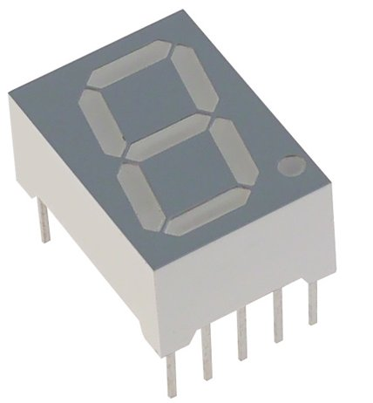
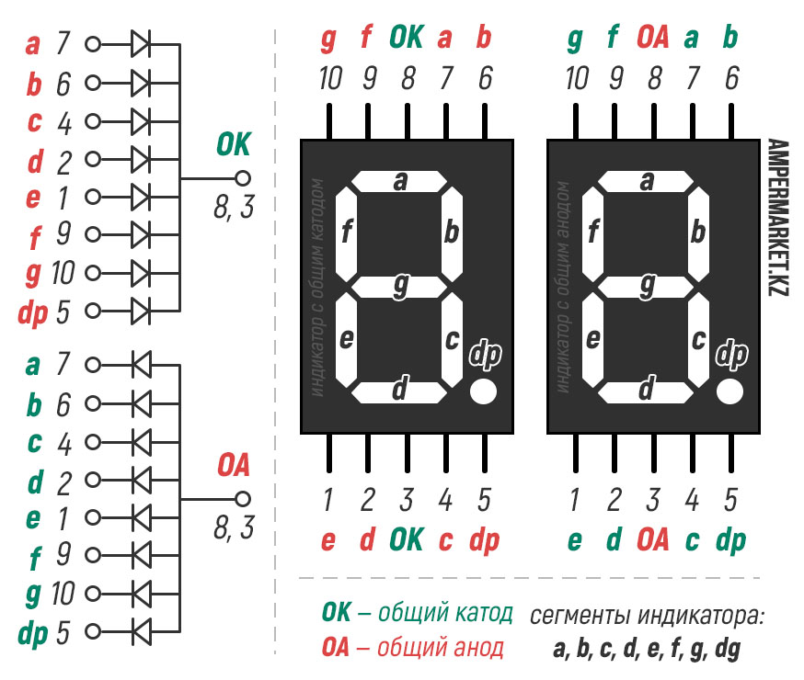
Спецификация.
Что такое 7-сегментный индикатор?
7-сегментный индикатор - индикатор, который состоит из 8 диодов(8 диод это точка в правом нижнем углу). Бывают индикаторы с общим минусом и с общим плюсом. В своей реализации был выбран вариант с общим плюсом так, как с помощью входного сигнала CLK диод моргал на определённой частоте.

Slide 4
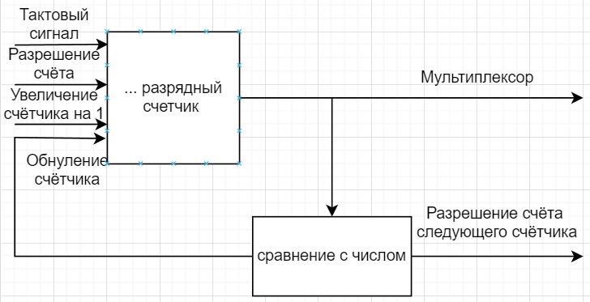
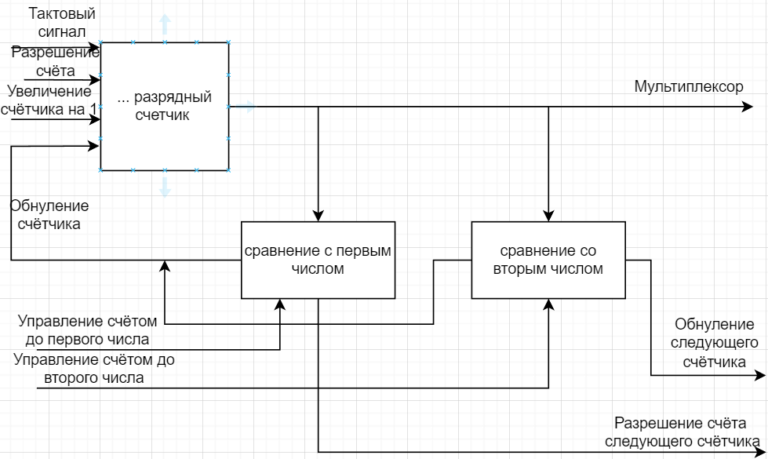
Спецификация.
Как устроены счётчики в данной реализации.
Счётчик начинает свой счёт только при наличии сигнала, который разрешает счёт и начинает работу только при фронте тактового сигнала. Для того, чтобы можно было задать время, у каждого счётчика есть сигнал увеличения времени. Постоянно данные с счётчика поступают на мультиплексор.

Slide 5
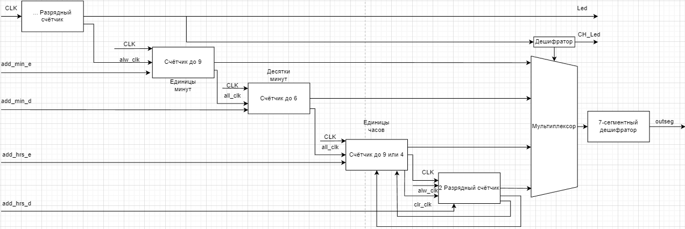
Спецификация.

Slide 6
Сигналы интерфейса.
Входные порты:
CLK - входной тактовый сигнал.
add_min_e - увеличение значения единиц минут на 1.
add_min_d - увеличение значения десятков минут на 1.
add_hrs_e - увеличение значения единиц часов на 1.
add_hrs_d - увеличение значения десятков минут на 1.
reset - сброс всех данных.
Выходные порты:
outseg - поочерёдный вывод вектора для 7 сегментного индикатора
Led - для свечения светодиодов.
CH_Led- какой 7 сегментный индикатор будет гореть.

Slide 7
Сценарии.
При подаче сигнала на порт СLK часы начнут работать, и начинают появляться выходные сигналы: outseg, Led, CH_Led. Также при подаче логической единицы в течении секунды или на порты add_min_e или add_min_d, или add_hrs_e, или add_hrs_d счётчики или единиц минут, или десятков минут, или единиц часов, или десятков часов соответственно будут увеличиваться. При подаче логической единицы на порт reset все значения будут обнулены.

Slide 8
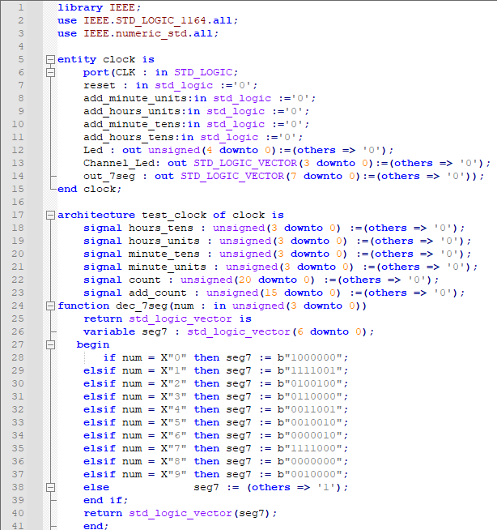
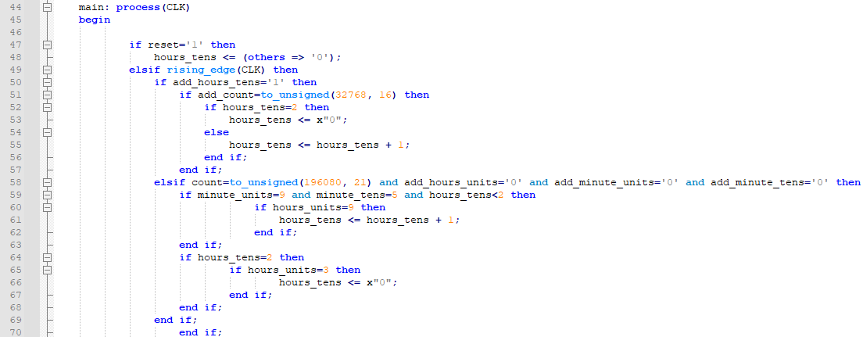
Реализация

Slide 9
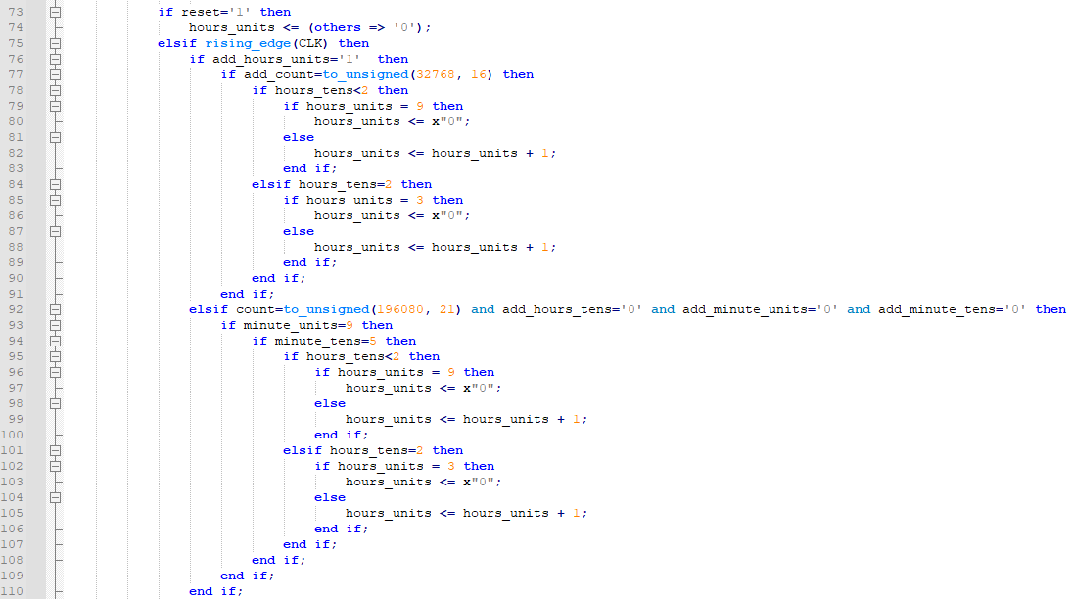
Реализация

Slide 10
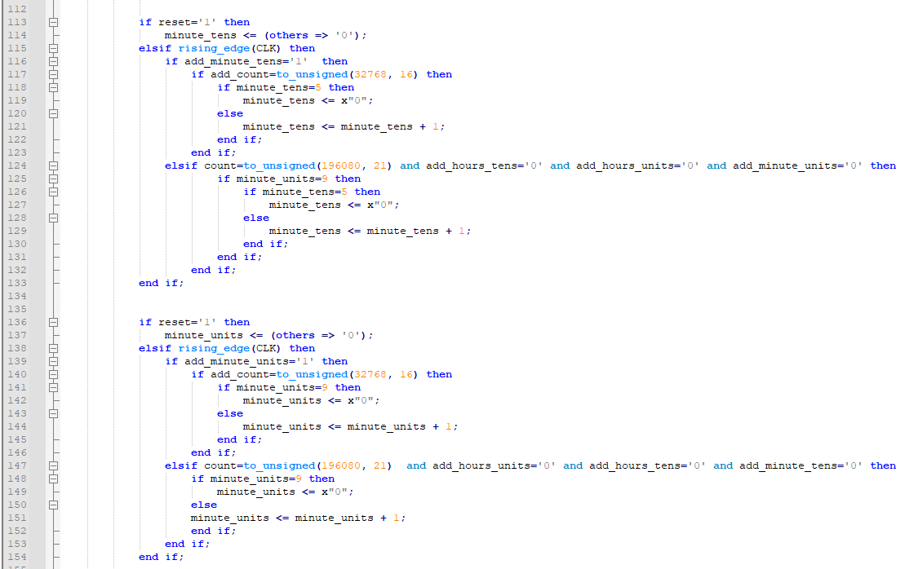
Реализация

Slide 11
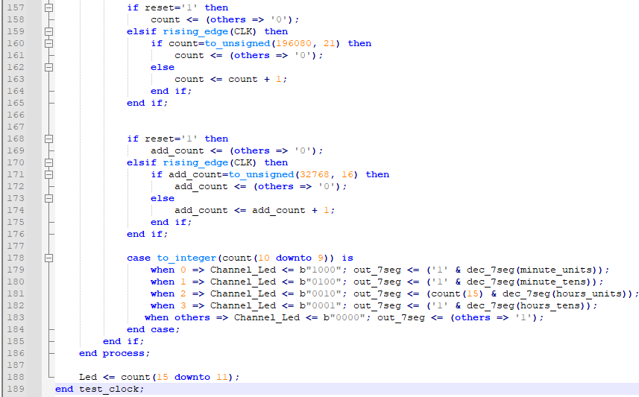
Реализация

Slide 12
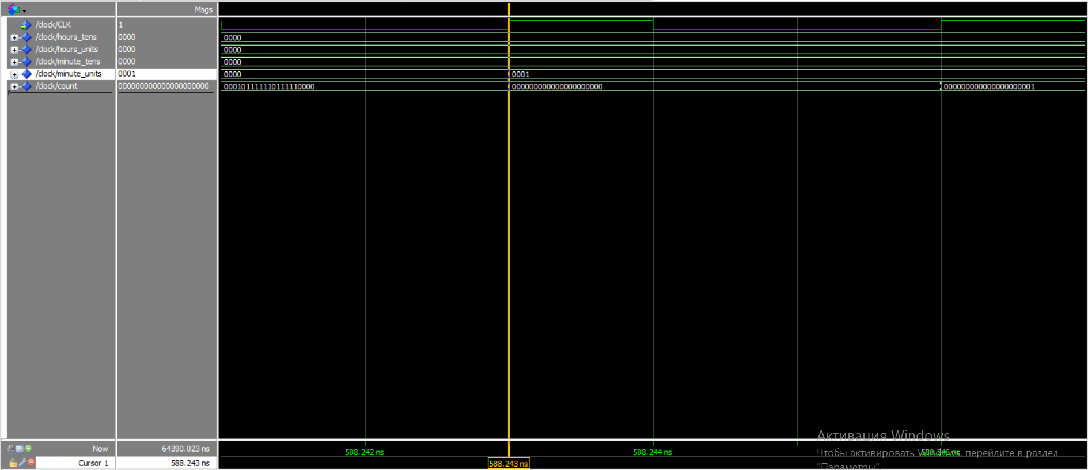
Реализация

Slide 13
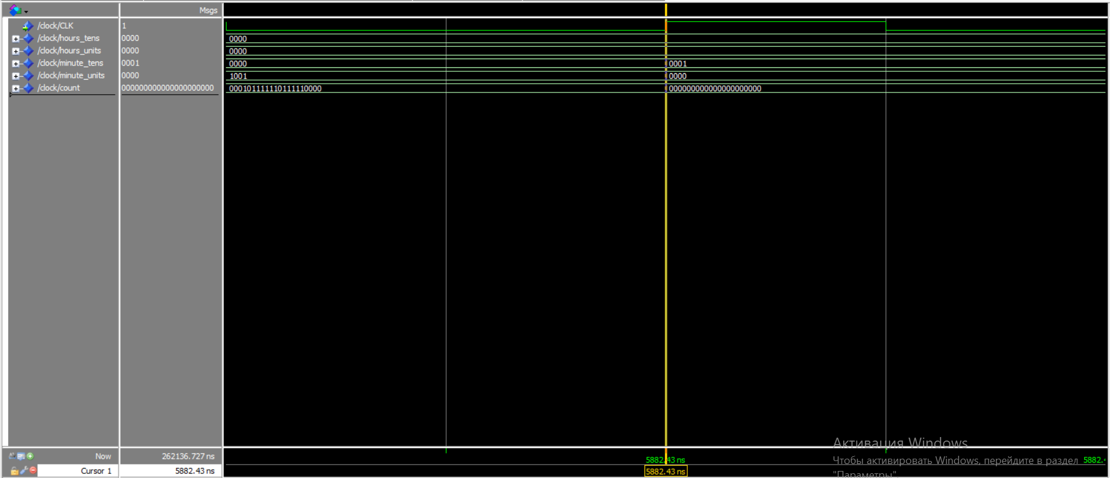
Реализация

Slide 14
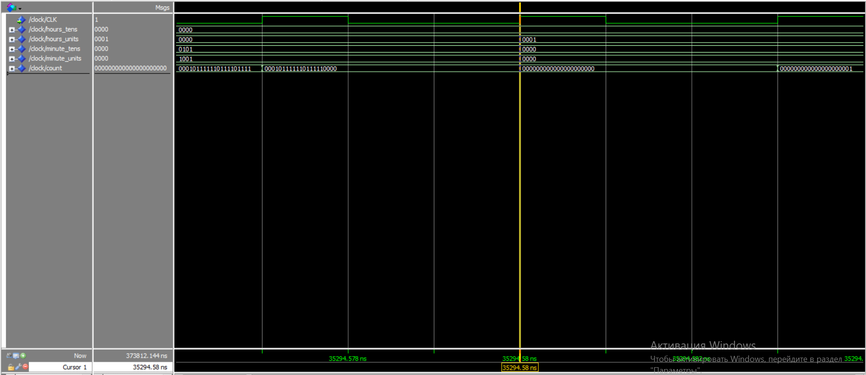
Реализация

Slide 15
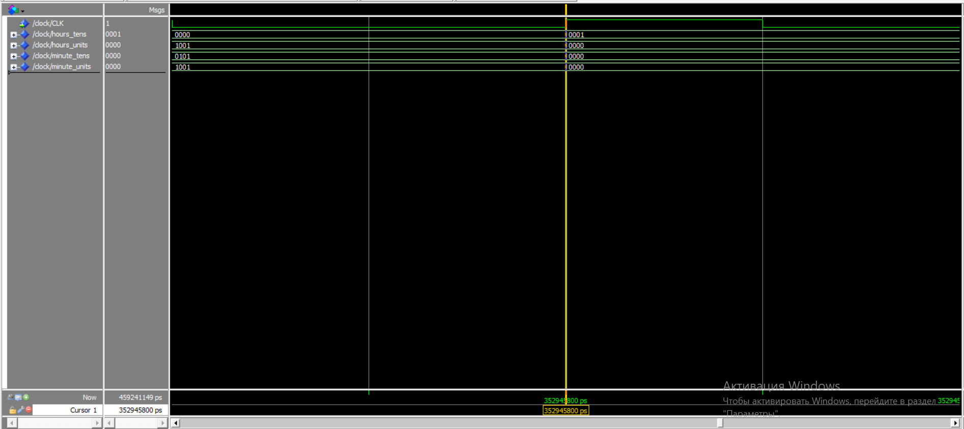
Реализация

Slide 16
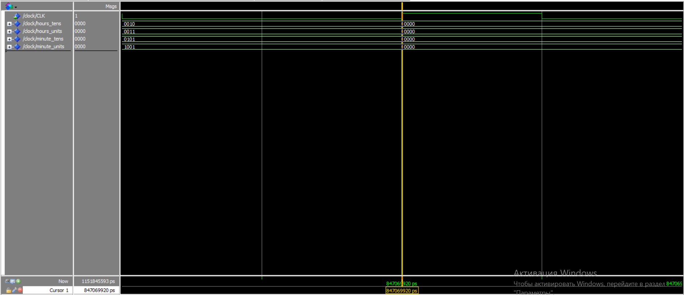
Реализация

Slide 17
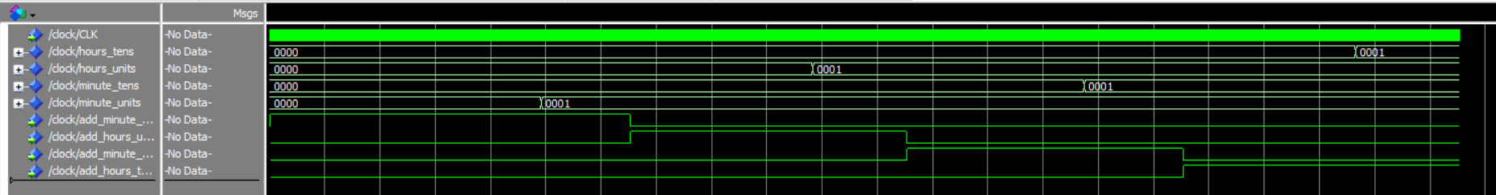
Реализация

Slide 18
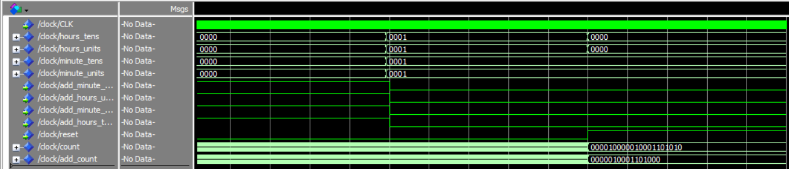
Проблемы с реализацией

